Slide 1

МБДОУ «Михайловский детский сад»
ЛОГО-ЛАБОРАТОРИЯ «Гармония круга»
Рабочая программа на развитие логического мышления
«В стране веселых головоломок»
Для детей старшего дошкольного возраста

Slide 2
Актуальность:
Огромную роль в развитии математических способностей и в развитии интеллекта играют интеллектуальные игры.
Развивающие игры делают учение интересным для малыша, порождают интерес к приобретаемым знаниям, умениям, навыкам.
Используя возможности развития логического мышления дошкольников можно более успешно готовить детей к решению тех задач, которые ставит перед нами школьное обучение.
Развитие логического мышления включает в себя использование дидактических игр, смекалок, головоломок, решение различных логических игр и лабиринтов и вызывает у детей большой интерес. В этой деятельности у детей формируются важные качества личности: самостоятельность, находчивость, сообразительность, вырабатывается усидчивость, развиваются конструктивные умения. Дети учатся планировать свои действия, обдумывать их, догадываться в поиске результата, проявляя при этом творчество.

Slide 3
Задачи: создать условия для развития у детей познавательных интересов.
ФОРМИРОВАТЬ СТРЕМЛЕНИЯ РЕБЕНКА К РАЗМЫШЛЕНИЮ И ПОИСКУ.
ФОРМИРОВАТЬ У РЕБЕНКА ОСНОВНЫЕ ЭЛЕМЕНТЫ МЫСЛИТЕЛЬНЫХ ПРОЦЕССОВ: СРАВНЕНИЕ, КЛАССИФИКАЦИЯ, СИНТЕЗ, АНАЛИЗ, ОБОбЩЕНИЕ.
Совершенствовать произвольное внимание, память.
Развивать умение высказывать простейшие собственные суждения и умозаключения на основании приобретённых знаний.
Воспитывать стремление к приобретению новых знаний и умений.
Цель: Повысить уровень логического и комбинаторного мышления для повышения успешности жизнедеятельности ребенка

Slide 4
Формы реализации
2 занятия в неделю
развивающие игры логико-математического содержания;
словесно-логические упражнения;
самостоятельная деятельность детей;
рассматривание и беседы по картинке;
использование литературных текстов;
интеллектуальные викторины…

Slide 5
Методы и приемы
Практические (игровые)
Экспериментирование
Моделирование
Конструирование
Сюжетно-ролевая игра
Игра-драматизация

Slide 6
Планируемые результаты
Учиться высказывать свое предположение (версию)
Учиться работать по предложенному плану
Учиться отличать верно выполненное задание от неверного
Учиться выражать свои мысли
Овладевать навыками сотрудничества в группе в совместном решении учебной задачи
Сравнивать предметы по заданному свойству
Устанавливать общие признаки

Slide 7
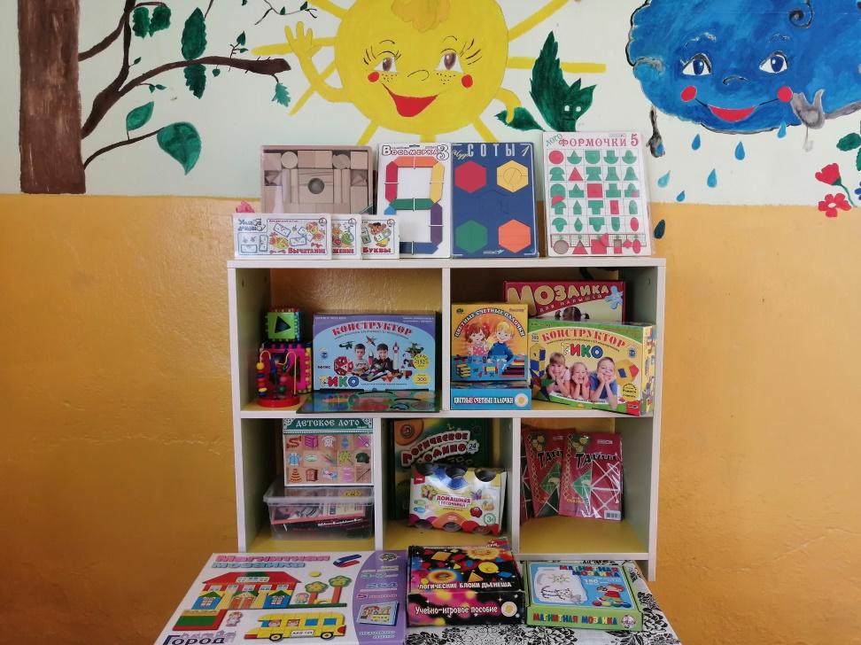
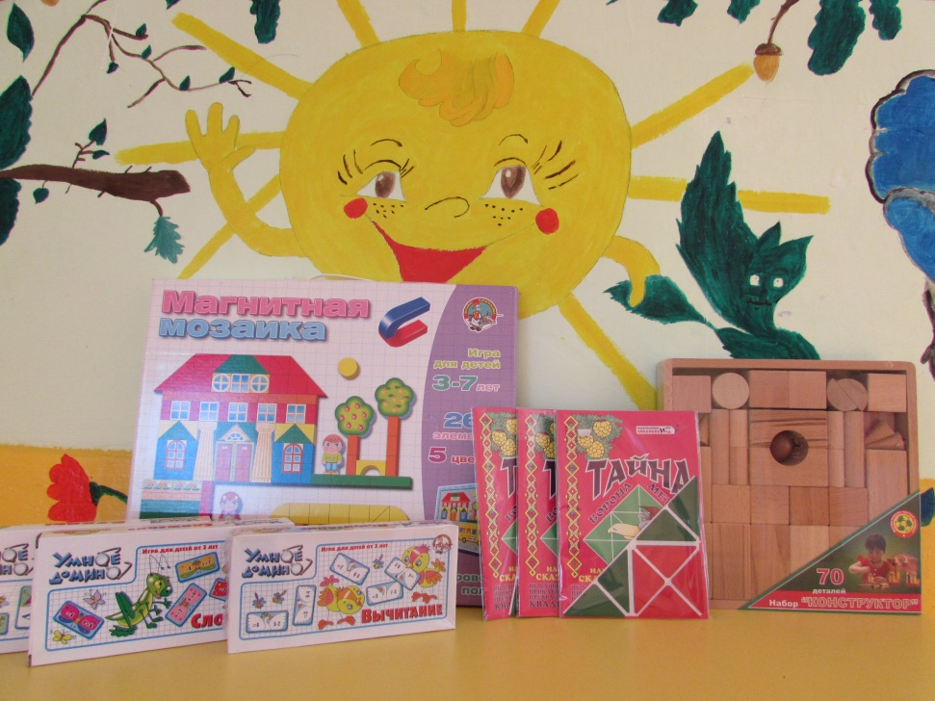

Slide 8
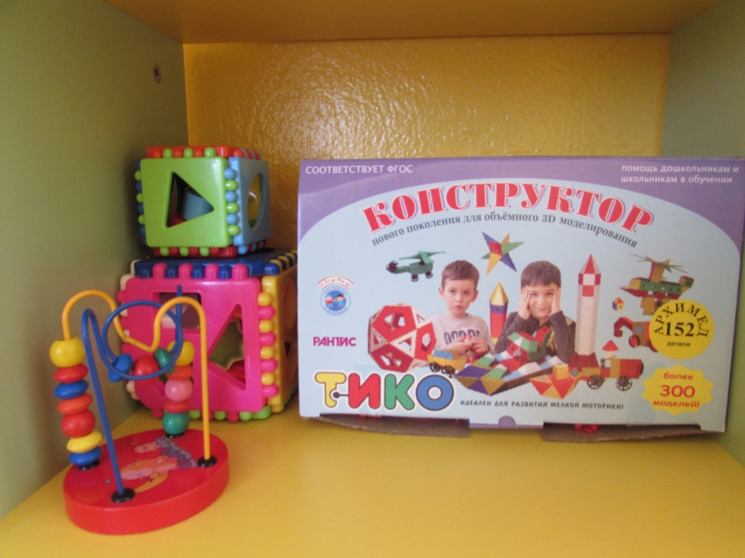
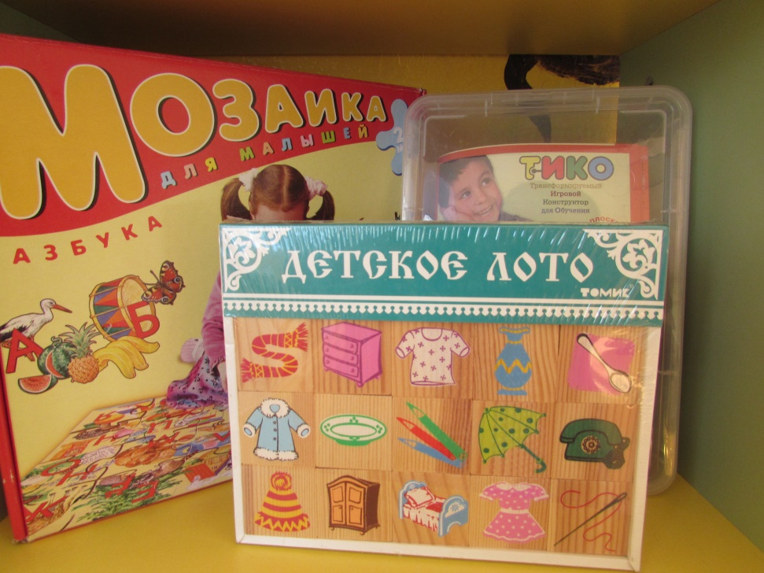

Slide 9
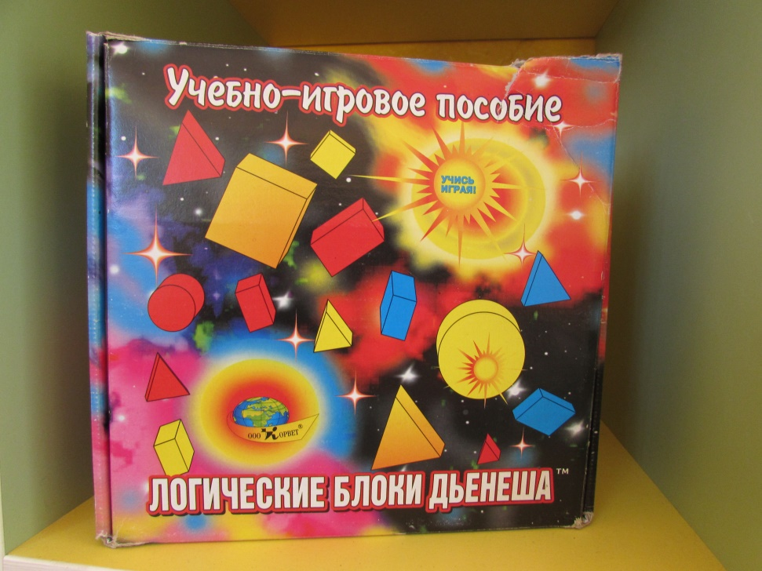
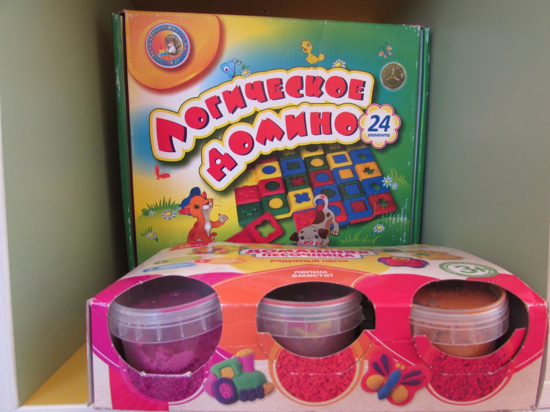

Slide 10
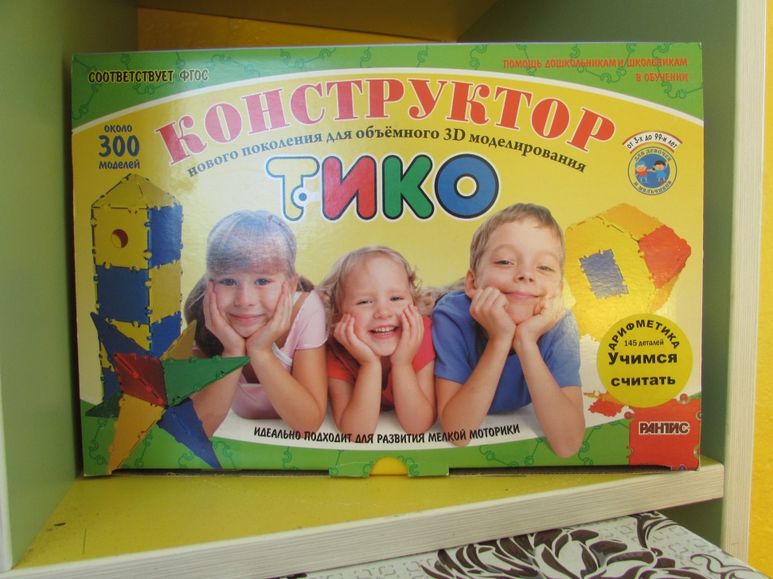
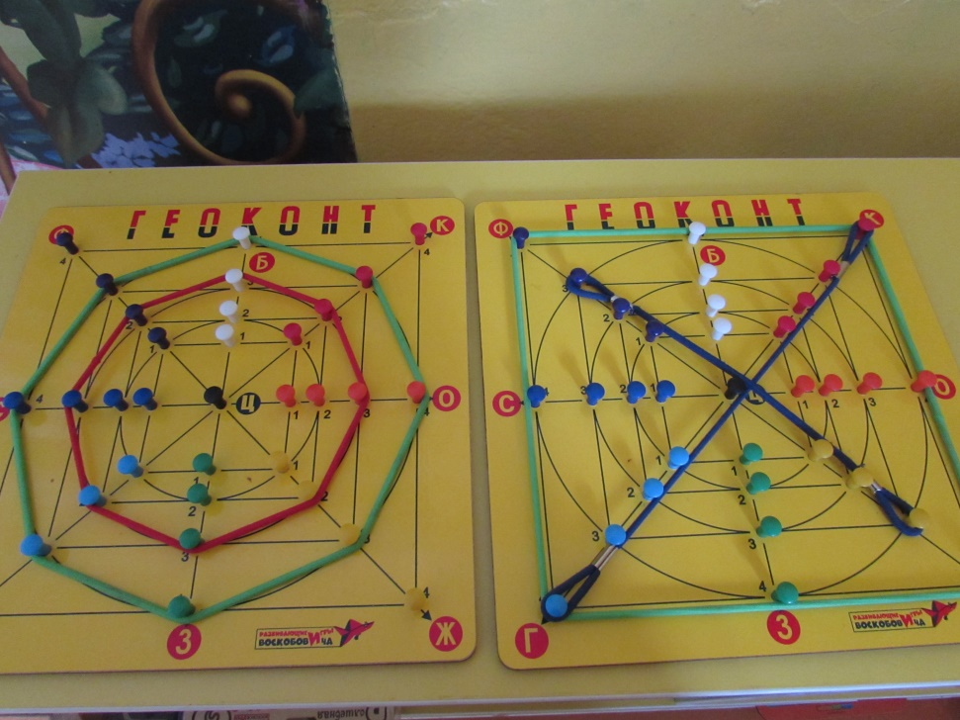

Slide 11
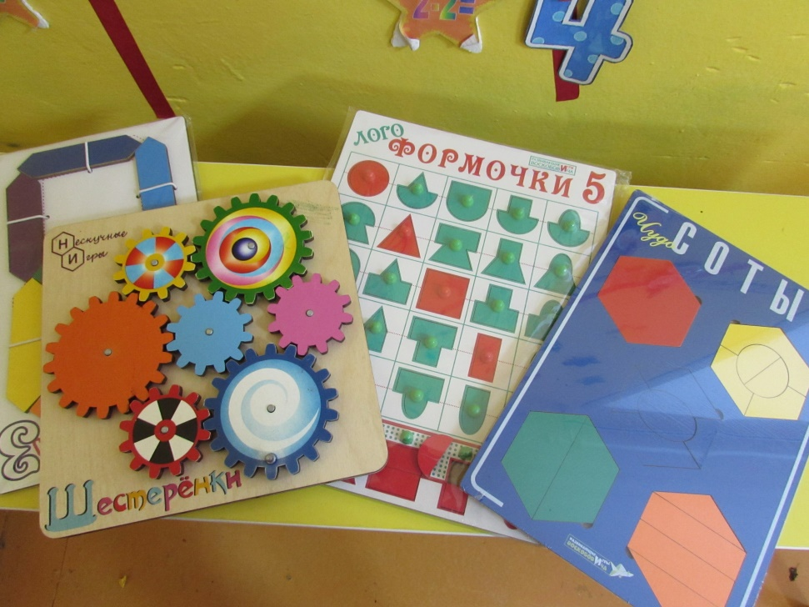
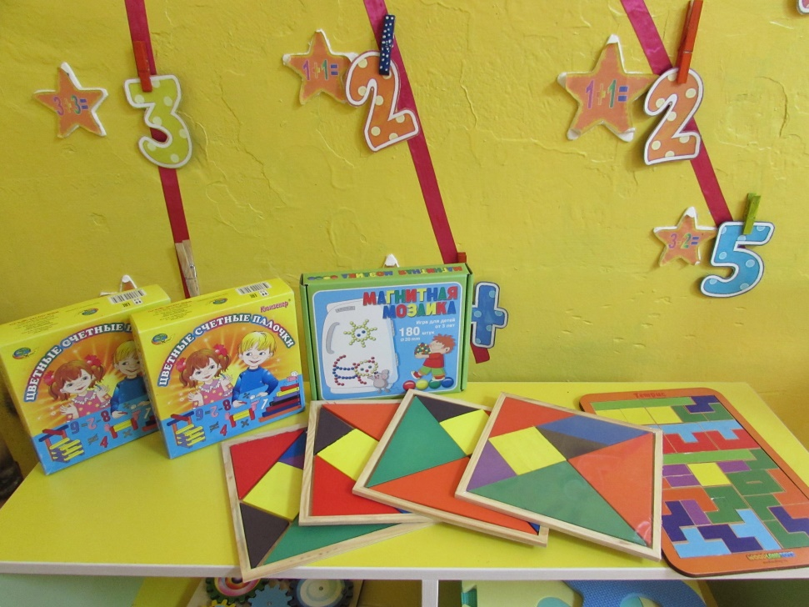

Slide 12
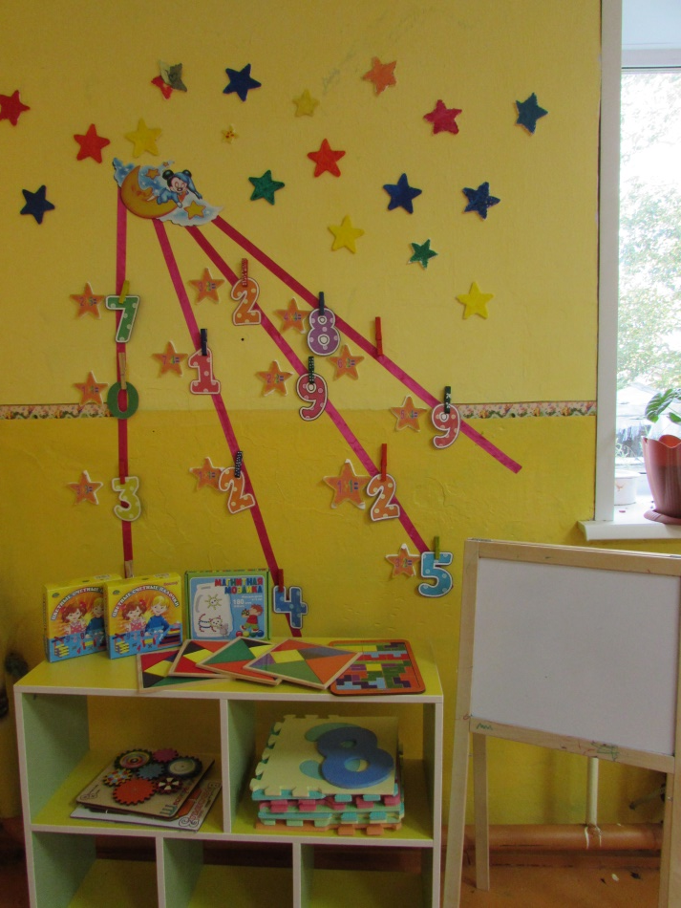

Slide 13
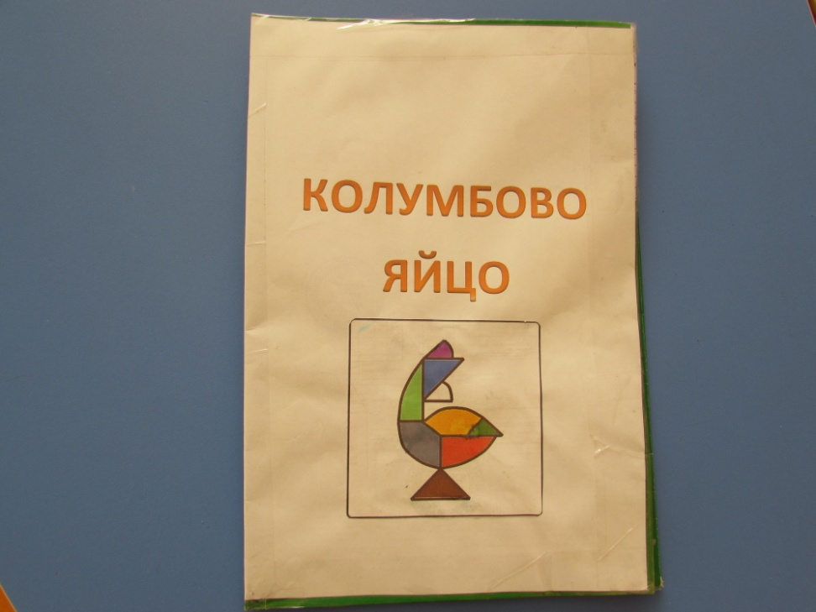
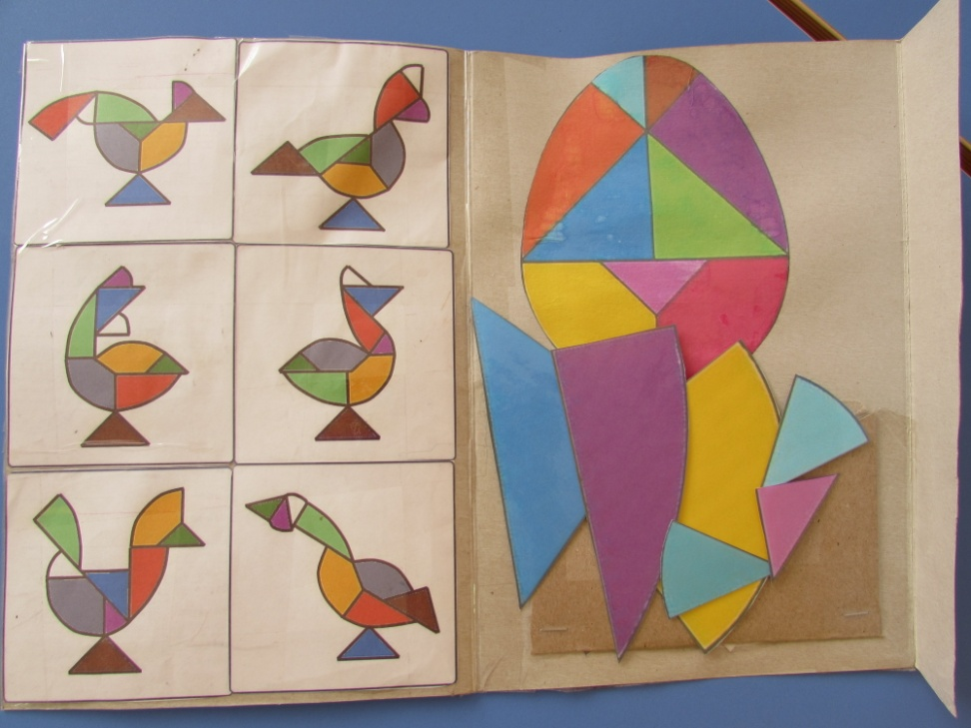

Slide 14
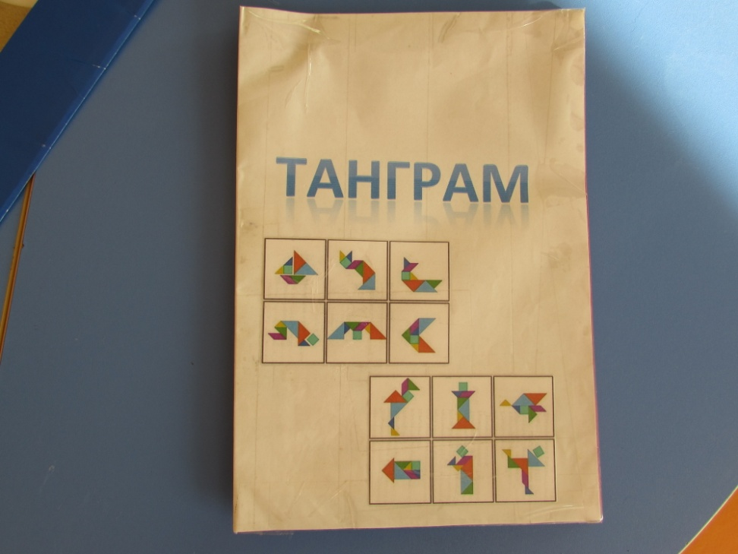
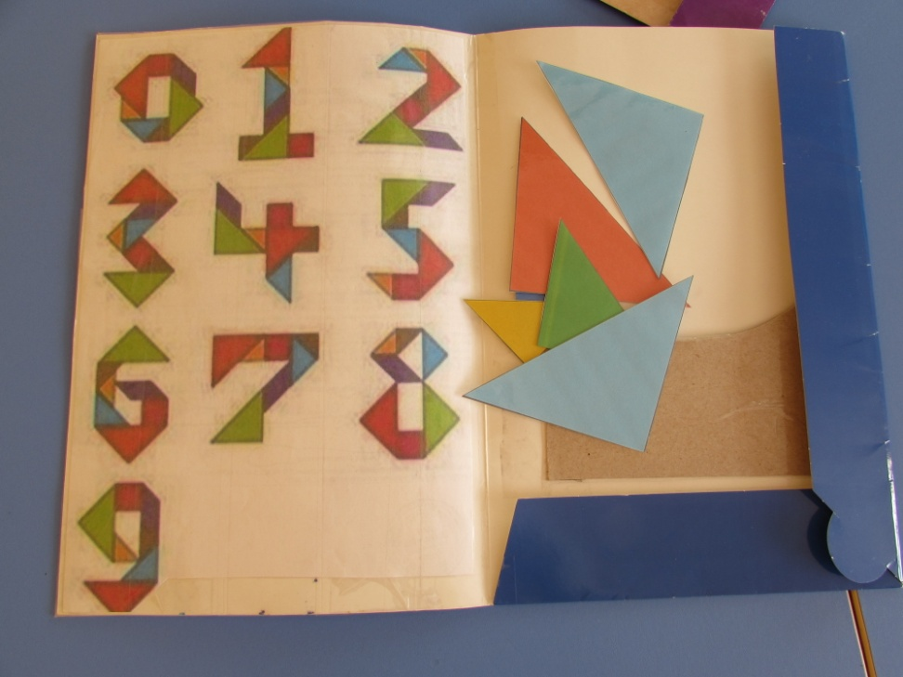

Slide 15
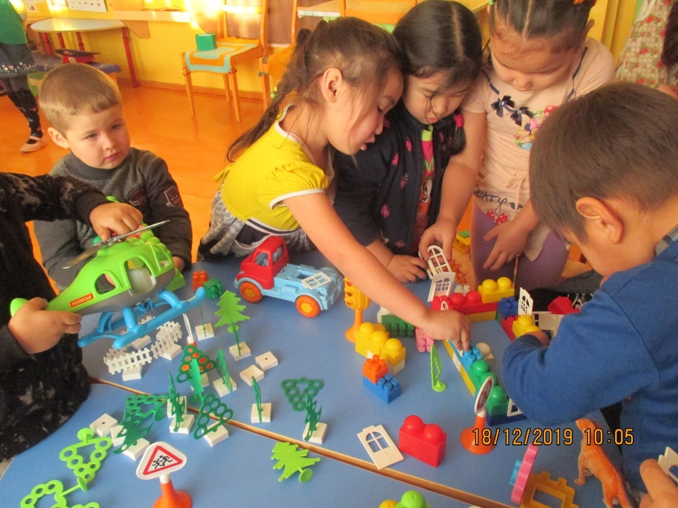

Slide 16
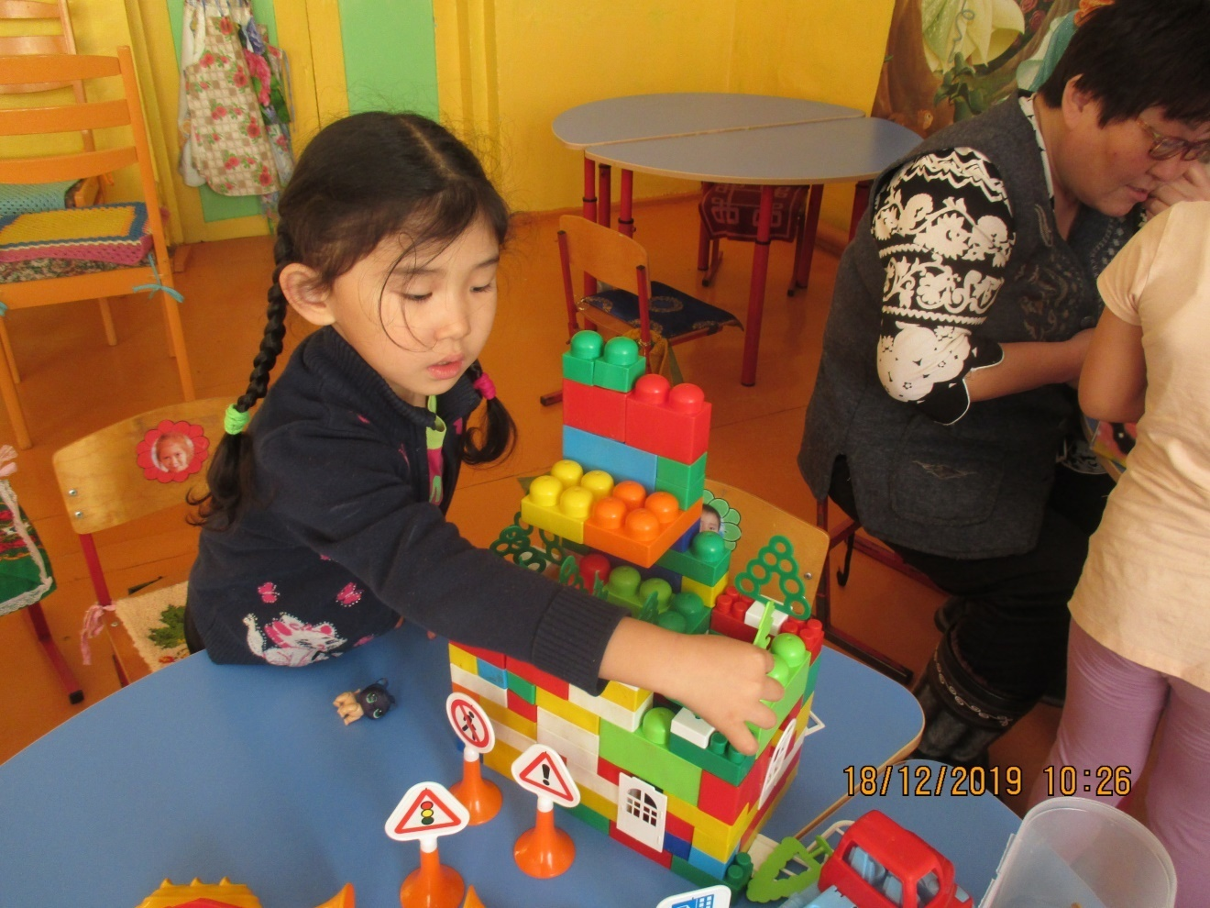

Slide 17
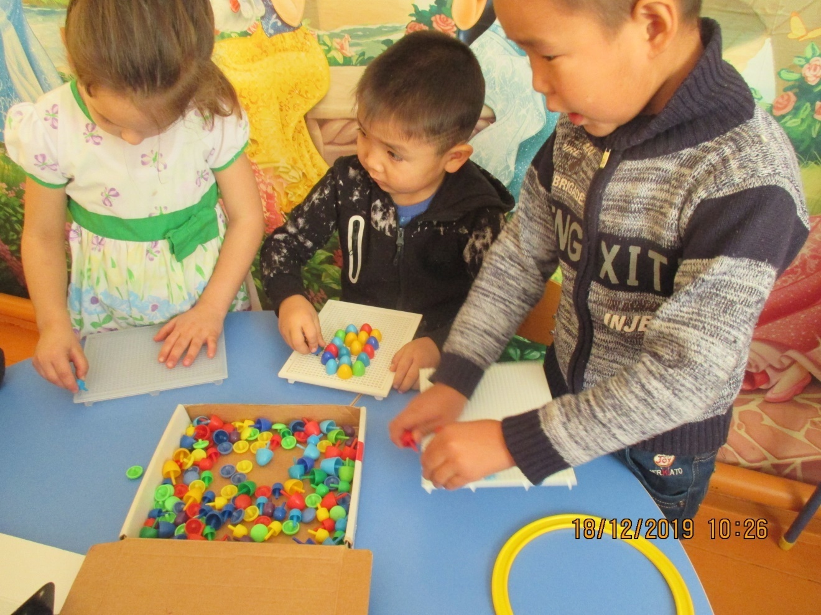

Slide 18
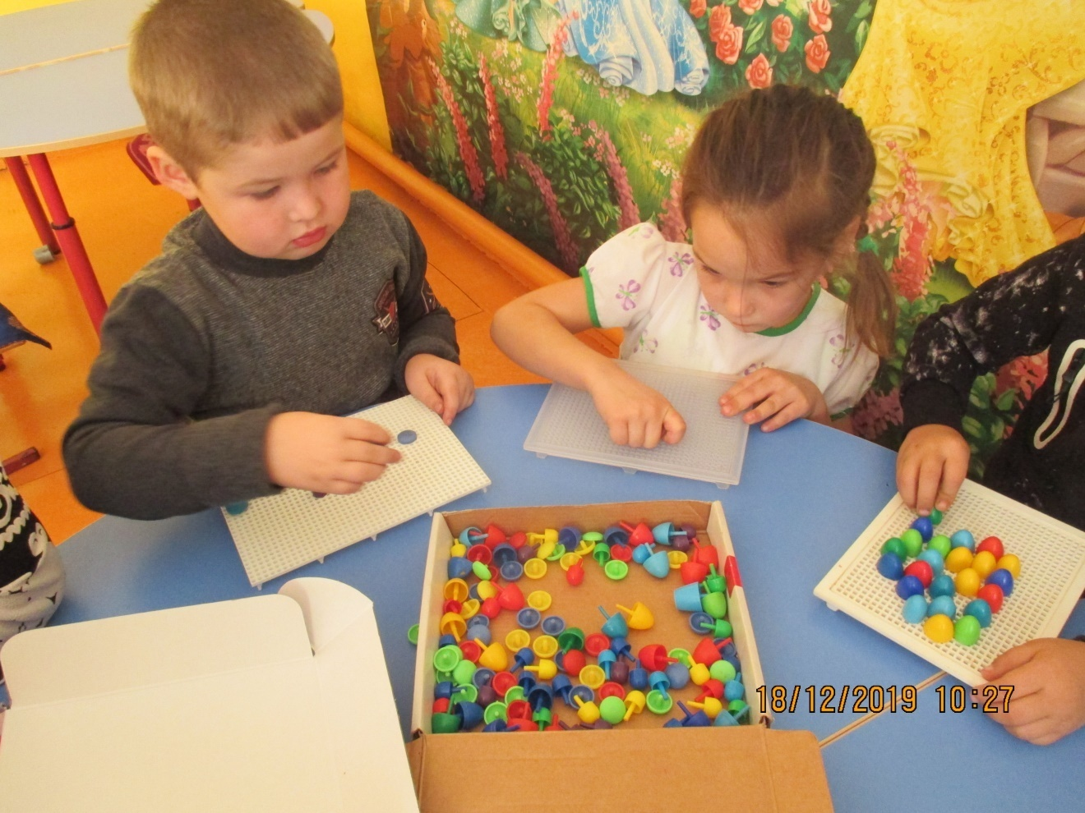

Slide 19
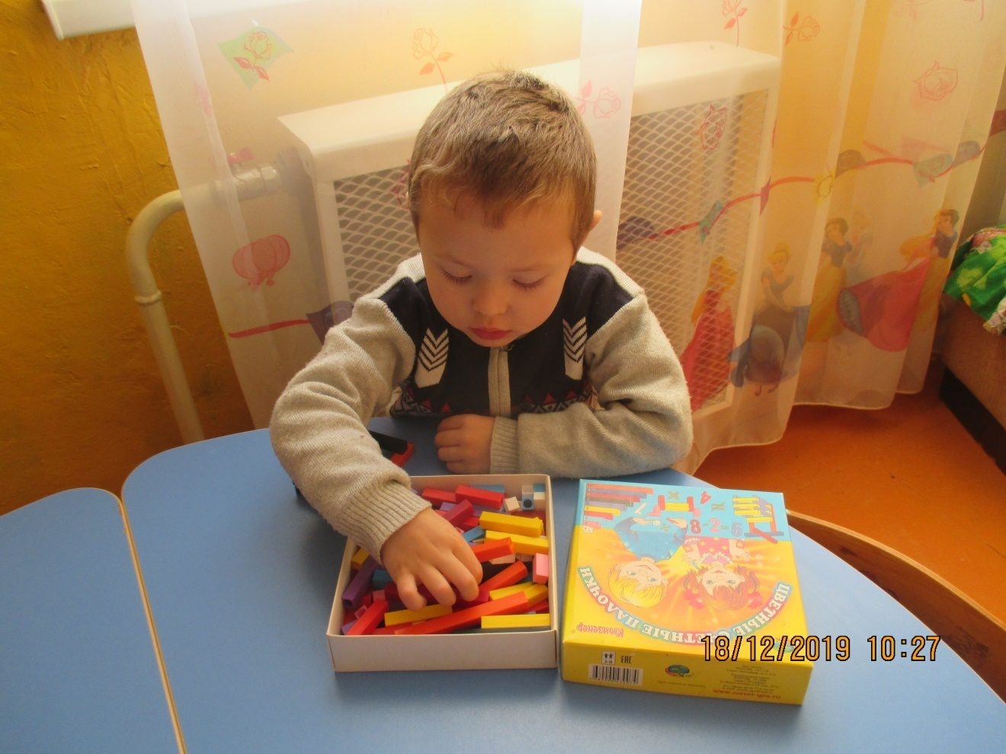

Slide 20
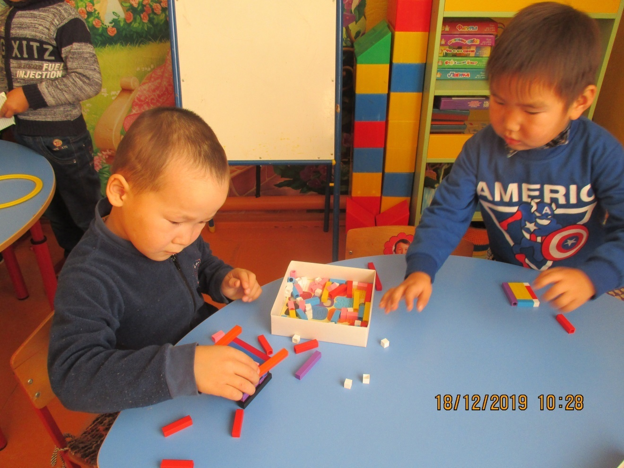

Slide 21
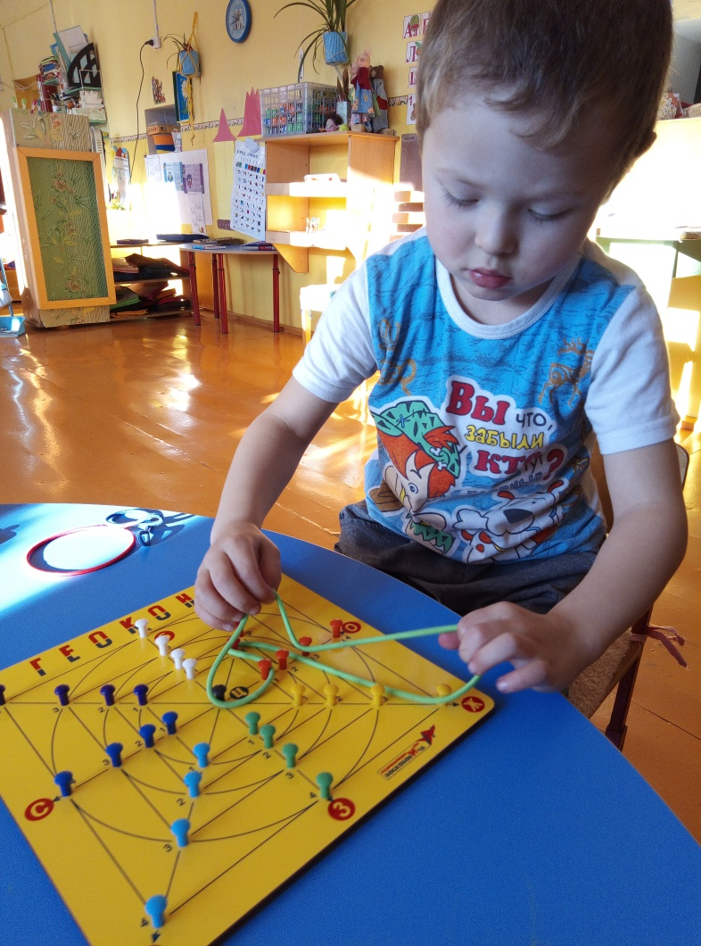
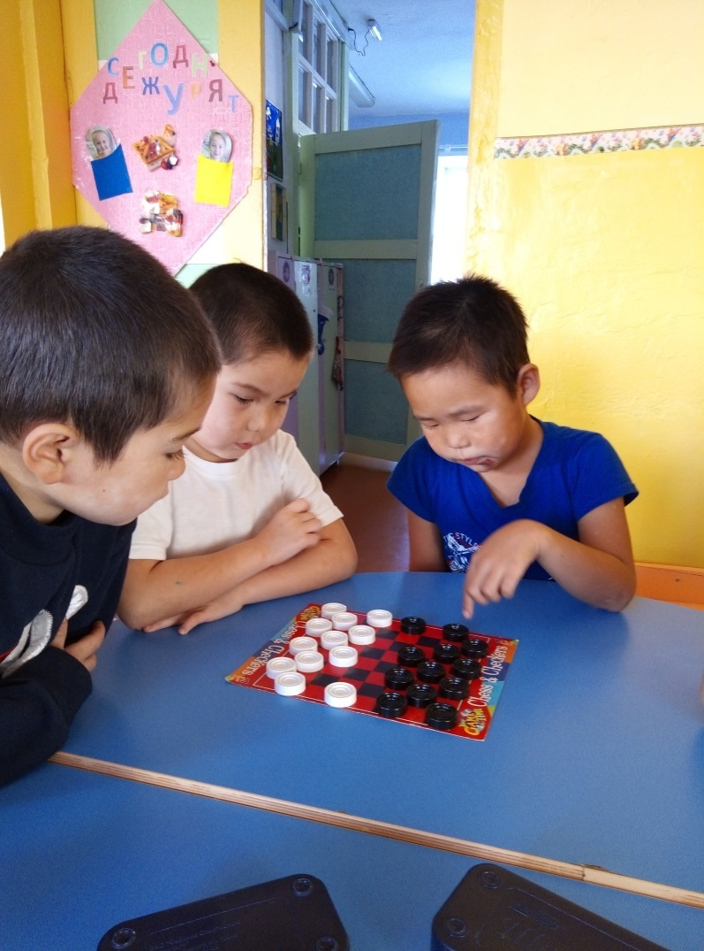

Slide 22
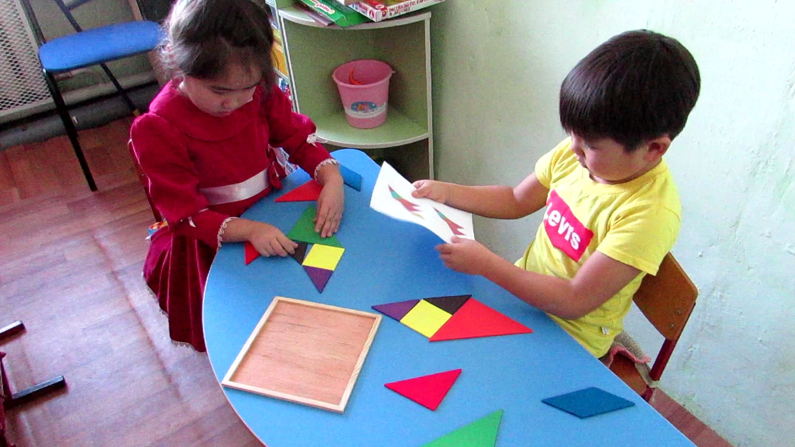

Slide 23
